Slide 1
Promoções e
Ações Promocionais

Slide 2

Objetivo Geral
O Objetivo deste treinamento é orientar as configurações necessárias bem como apresentar a usabilidade da rotina.

Slide 3
Promoções

Slide 4
Parametrização

Slide 5

Parâmetro aberto
Acessar: Empresa> Parâmetros Globais>Faturamento–Frente de loja> Usa Preço Promocional no Item:
Se Marcado, ao realizar uma troca de mercadorias por Item, poderá ser escolhido o preço promocional ou de venda para ser considerado naquela operação.

Slide 6
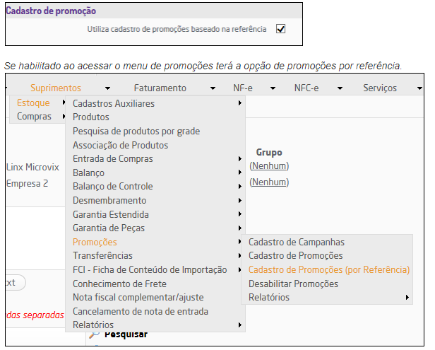
Parâmetro restrito
Acessar: Acesso Restrito> estoque> Utiliza cadastro de promoções baseado na referência
Se São configurações que podem ser feitas somente por colaboradores Linx (consultor ou suporte a clientes)

Slide 7
Permissões

Slide 8
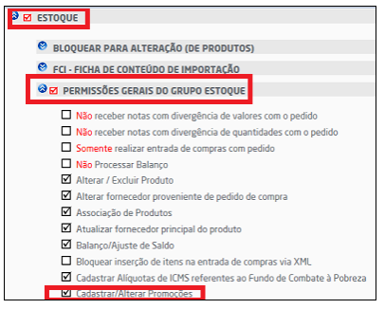
Permissões de Usuário
Empresa> segurança> Configurar usuários
Dentro da Permissão de usuário desejado, no Grupo de Estoque> Subgrupo " Permissões Gerais do grupo de estoque“, selecionar a opção “Cadastrar/Alterar Promoções”.

Slide 9
Cadastros Auxiliares

Slide 10

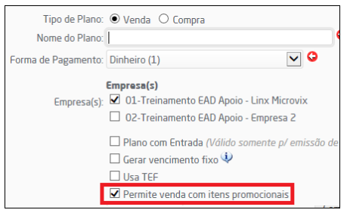
São cadastros que devem ser feitos ou revisados pelo usuário pois impactam na usabilidade da rotina:
CADASTRO DE PRODUTO:
Acessar: Suprimentos> Estoque> produtos> Dentro do cadastro de produtos existe um parâmetro "Permite Desconto“
PLANO DE PAGAMENTO:
Acessar: Faturamento> Cadastros Auxiliares> Plano de pagamento: Somente os planos que tiverem marcados "Permite venda com itens promocionais" poderão ser utilizados para conclusão destas vendas.

Slide 11
Cadastros

Slide 12
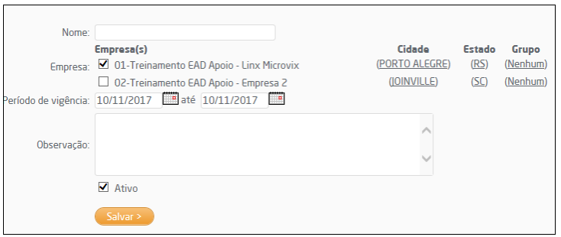
Cadastro de Campanha
Suprimentos>Estoque>Promoções > Cadastro de Campanha
Informe o "Nome, empresas e Período de vigência" da promoção, clique em salvar.
Caso tenha alguma promoção vigente e queira desativar, basta acessar o cadastro e desmarcar o parâmetro "Ativo"
Informe o "Nome, empresas e Período de vigência" da promoção, clique em salvar.
Caso tenha alguma promoção vigente e queira desativar, basta acessar o cadastro e desmarcar o parâmetro "Ativo"

Slide 13

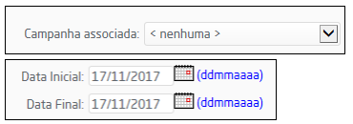

Cadastro de Promoções
Suprimentos>Estoque>Promoções > Cadastro de Promoções
Informe o "Nome, empresas e Período de vigência" da promoção, clique em salvar.
Caso tenha alguma promoção vigente e queira desativar, basta acessar o cadastro e desmarcar o parâmetro "Ativo"
Se não associado a campanha será necessário informar o período inicial e final da promoção. Se não associado a campanha será necessário informar o período inicial e final da promoção.
Campanha Associada: Se associado a campanha automaticamente o período de vigência será o mesmo cadastrado nela.
Se não associado a campanha será necessário informar o período inicial e final da promoção.
Empresa: Defina para qual ou quais empresas a promoção deverá estar disponível.

Slide 14

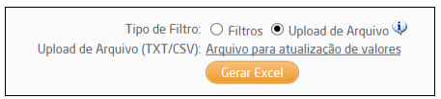

Tipo de Filtro: Se selecionado "Filtros" estarão disponível os seguintes filtros "Fornecedor, produtos, setor, linha, marca, classificação, coleção, espessura, referencia, cores e tamanho" utilize os filtros para facilitar a busca dos produtos os quais deseja colocar em promoção.
Ou então utilize a opção "Upload de arquivo“
Upload de Arquivos:
É possível fazer um upload de arquivo com todos os produtos promocionais. O arquivo deve ser txt e a informação deve ser no formato: "campochave;preço"
Conforme imagem abaixo onde o cód do produto 99 será 1,00 e o produto cód 644 será 15,00:

Slide 15
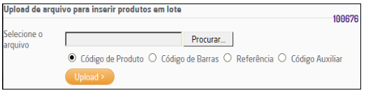


Para inserir este arquivo clique em "Arquivo para atualização de valores" e informe qual será seu campo chave para identificar o produto:
Para conferir se os preços ficaram como desejado, após fazer o Upload do arquivo clique em "gerar Excel" que será listado um arquivo com todos os produtos X preço atual X preço promocional inserido:
Tipo de Preço: Se selecionado "Em valor" no campo "preço promocional deve ser inserido o valor em reais, EX: 10,00, se marcado "Em percentual" deve ser informado o percentual de desconto ex: 10%, este percentual será aplicado sempre com base na tabela padrão. Este valor será aplicado a todos os produtos utilizados no filtro.

Slide 16
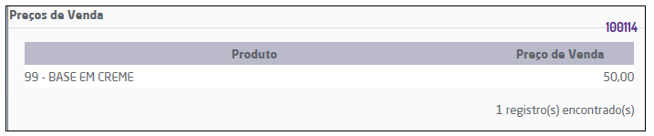
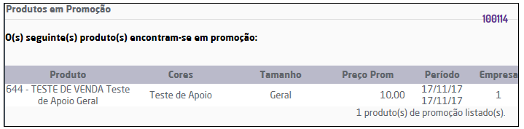

Listar preço de venda: Ao clicar no Link abrirá uma tela com preço de venda atual de todos os itens dos filtros:
Verificar promoções: Ao clicar no Link abrirá uma tela com preço promocional de todos os itens dos filtros:
Data Inicial e Final: Esta opção somente estará disponível se não tiver nenhuma campanha associada, neste caso é preciso informar o periodo em que inicia e finaliza a promoção para este itens. Se existir campanha associada a data será a mesma definida em seu cadastro.

Slide 17




Controle: pode ser informado um número para agrupar todos os produtos desta promoção, assim, ao listar as promoções fica fácil identificar os produtos inclusos na mesma promoção.
Limitar Qtde de itens: Possibilita a limitação de quantas unidades de determinado item pode ser vendido em promoção. Somente será possível utilizar este filtro se na listagem existir apenas 1 item.
Exibir listagem após o processamento: Após executar o comando de promoção, será exibido um relatório com todos os itens que entraram na promoção.
Promoção Opcional: Se marcado, será possível determinar no momento da venda se o item será vendido com o valor da promoção ou não.
Após se atentar em todos os campos clique em salvar, e os produtos estão vinculados a promoção.

Slide 18
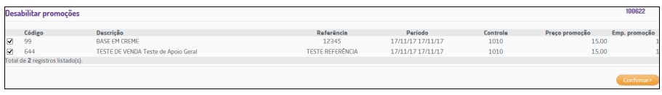
Desabilitar de Promoções
Suprimentos> Estoque> Promoções> Desabilitar promoções> utilize os filtros desejados e clique em listar:
Selecione os itens que deseja desabilitar e clique em "Confirmar“

Slide 19
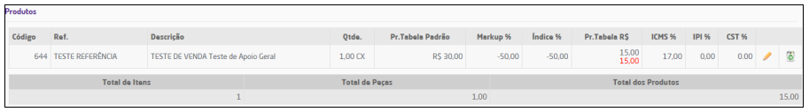
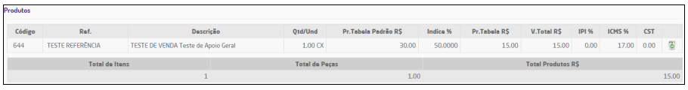
Usabilidade
Após cadastrada uma promoção, em todas as funcionalidades de vendas no ERP este produto passa a assumir este valor promocional.
Orçamento:
Faturamento> Orçamento/Pedido> Cadastro Orçamento/Pedido, na tela de inserção de itens se o mesmo estiver em promoção este valor entra como desconto:
Emissão de Nota fiscal:
Faturamento> Emissão de Nota fiscal> ao faturar um orçamento pedido, ou ao emitir uma nota fiscal com produtos em promoção, na tela de inserção de itens os produtos entram automaticamente com o valor da promoção:

Slide 20
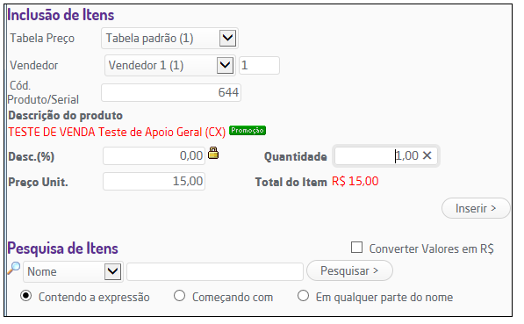
Contingência
Faturamento> Loja> Contingência, na tela de inserção de itens, ao lançar um item em promoção, o valor promocional entra automaticamente:

Slide 21
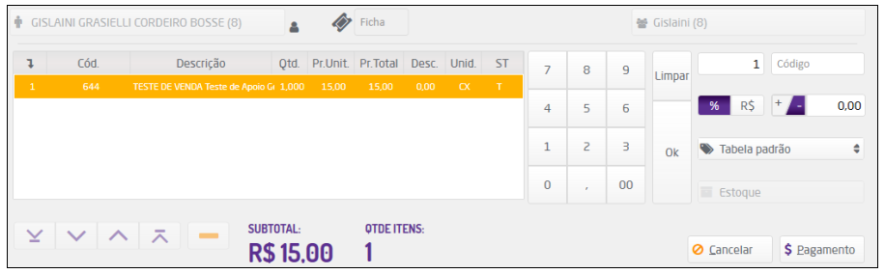
POS
Ao inserir um item em promoção no POS automaticamente o valor promocional é assumido na venda:

Slide 22

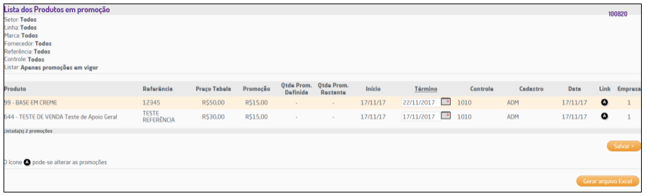
Relatórios
Suprimentos> Estoque> Promoções> Relatórios> Lista de Promoções:
LISTA DE PROMOÇÕES:
Utilize os filtros desejados, na tela destes relatórios além de visualizar os dados da promoção é possível alterar a data de termino. Basta clicar no ícone e alterar para a nova data desejada. Em seguida clique em "Salvar".

Slide 23
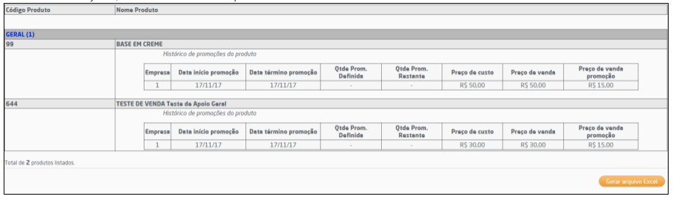

Suprimentos> Estoque> Promoções> Relatórios> Produtos em promoção
PRODUTOS EM PROMOÇÃO:
Utilize os filtros desejados, na tela destes relatórios para visualizar:
Também é possível gerar este relatório em Excel clicando na opção:

Slide 24
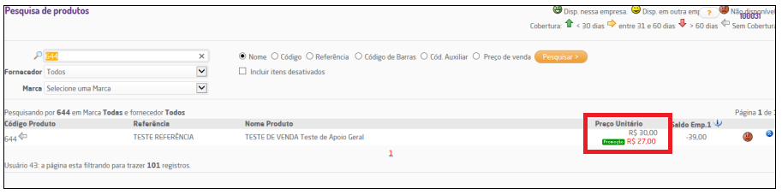
Suprimentos> Estoque> Produtos
PESQUISA DE PRODUTO:
Ao pesquisar um produto que está em promoção o mesmo é apresentado com um destaque conforme abaixo:

Slide 25
Ações Promocionais

Slide 26
Parametrização

Slide 27
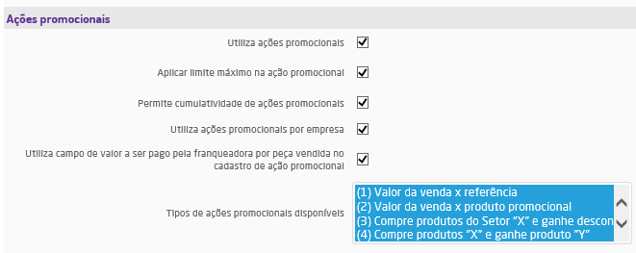
Acesso Restrito
Acessar: Empresa> Parâmetros Globais>Acesso Restrito>Estoque
Para configurar quais modalidades de ação promocional estarão disponíveis, deve habilitar o parâmetro “Tipos de ações promocionais disponíveis”, selecione as ações desejadas.

Slide 28
Permissões

Slide 29
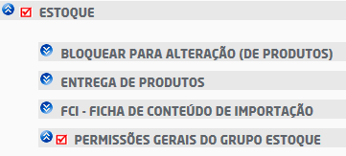
Permissões de Usuário
Empresa> segurança> Configurar usuários
Dentro da Permissão de usuário desejado, no grupo de Estoque no subgrupo de Permissões Gerais do Grupo de estoque, selecionar a opção conforme abaixo.

Slide 30
Cadastros

Slide 31
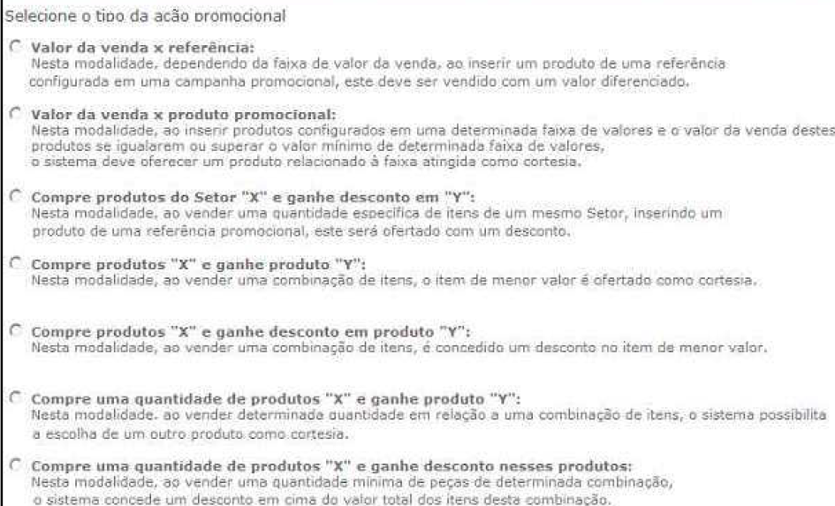
Ações Promocionais
Suprimentos>Estoque>Cadastros Auxiliares>Ações Promocionais
Ações promocionais permitem aplicar descontos no produto na venda, e também conceder produtos como cortesia.
Existem 7 modalidades de ações promocionais disponíveis no sistema.

Slide 32
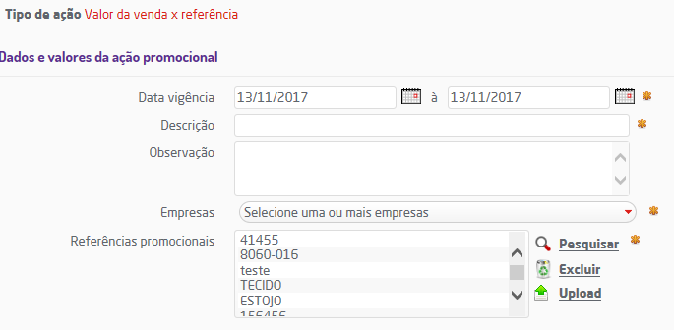
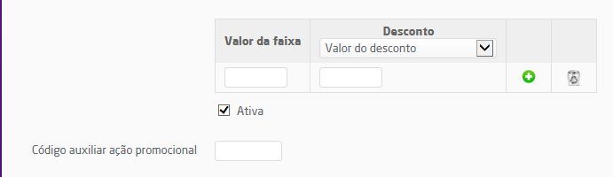
Valor da Venda x Referência
Ao incluir na venda um produto de uma referência promocional configurada na ação será aplicado o desconto definido para a faixa de valor nesse produto da referência promocional.
O desconto será concedido somente para um produto da referência promocional por venda.

Slide 33
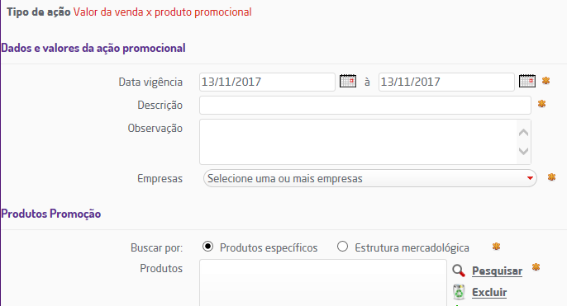
Valor da Venda x Produto Promocional
Essa modalidade de aplica se na venda dos produtos que participam da ação atingir ou igualar a faixa de valor definida na configuração da ação, então o sistema deve oferecer um produto relacionado à faixa atingida como cortesia.
Somente um produto cortesia será ofertado na venda.
O valor do produto ofertado como cortesia na venda será concedido como desconto na finalização da nota.

Slide 34
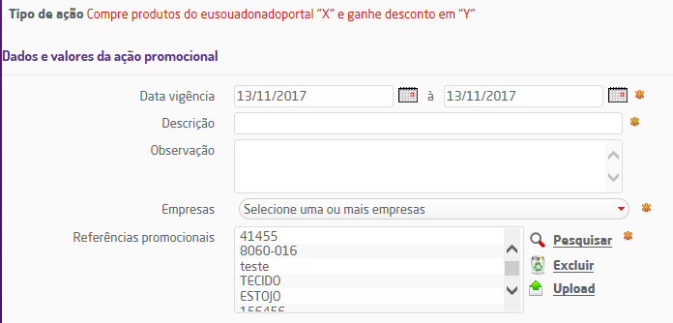
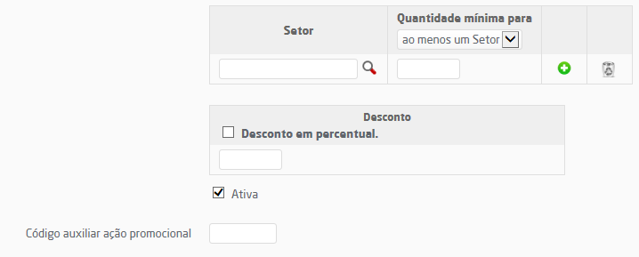
Compre produtos do setor X e ganhe desconto em Y
Nesta modalidade, ao vender uma quantidade específica de itens de um mesmo setor, inserindo um produto de uma referência promocional, será concedido desconto nesse produto..
Somente um produto da referência promocional será aplicado o desconto da ação promocional.

Slide 35
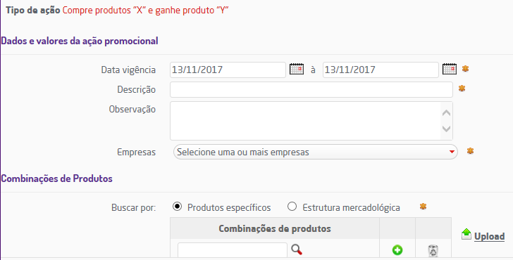

Compre produtos X e ganhe produto Y
Nesta modalidade, ao vender uma combinação de itens, o item de menor valor é ofertado como cortesia.
Somente um produto será concedido como cortesia na venda, mesmo que na venda seja formada outra combinação de produtos configurada na ação.

Slide 36
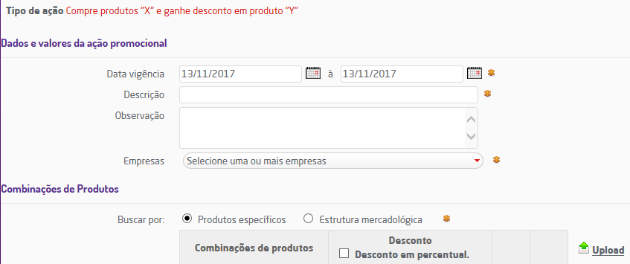
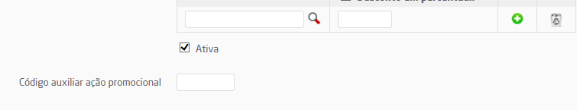
Compre produto X e ganhe desconto em produto Y
Nesta modalidade, ao vender uma combinação de itens, é concedido um desconto no item de menor valor.
Na mesma venda, se existir mais de uma combinação de produtos formada, é concedido o desconto no item de menor valor para combinação de produtos presente na venda, onde os descontos de cada combinação de produtos serão somados e visualizados na finalização da nota.

Slide 37
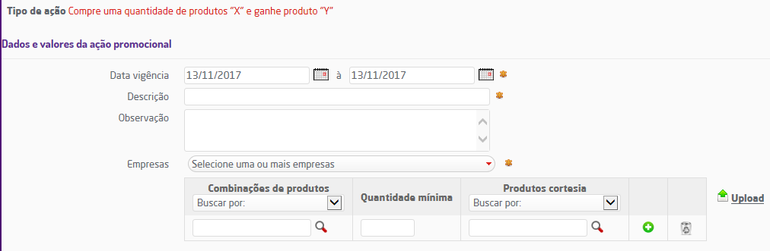
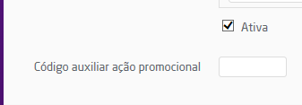
Compre uma quantidade de produtos "X" e ganhe produto "Y
Nesta modalidade, ao vender a combinação de itens, o sistema possibilita a escolha de um outro produto como cortesia, e será concedido desconto no valor integral desse produto.

Slide 38
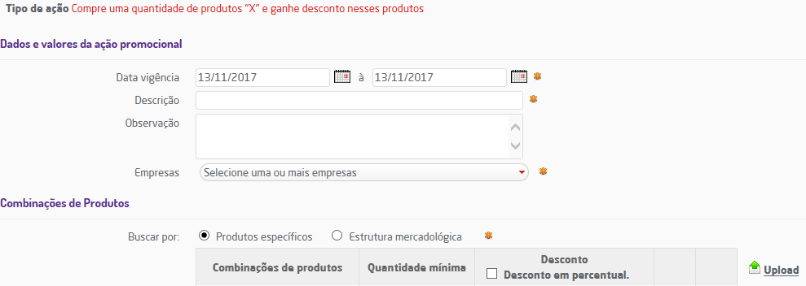
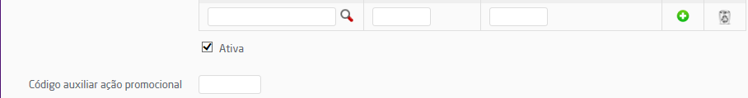
Compre uma quantidade de produtos "X" e ganhe desconto nesses produtos
Nesta modalidade, ao vender uma quantidade mínima de peças de determinada combinação, o sistema concede um desconto no valor total dos itens desta combinação.
Se na venda houver mais de uma combinação, o desconto será concedido no total dos itens de cada combinação de produtos presente na venda, e os descontos de cada produtos serão somados e visualizados na finalização da nota.

Slide 39
Agradecemos sua participação!

